Slide 1
Bài 20
Sông và hồ
Nước ngầm và bang hà
Giáo viên：Ngọc Nguyễn

Slide 2
Nội dung chính
01.Sông và hồ
02.Nước ngầm
03.Băng hà

Slide 3
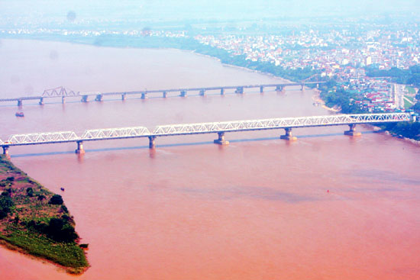
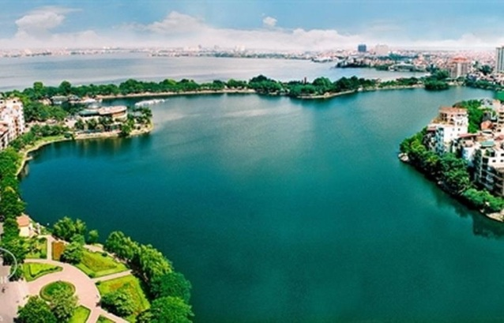
Sông Hồng
Hồ Tây
01.Sông và hồ

Slide 4

1.Sông và hồ
Nêu khái niệm sông và hồ? Các nguồn cung cấp nước cho sông và hồ?
? Sông và hồ có cấu tạo như thế nào?
Nội dung | Sông | Hồ
Khái niệm
Nguồn cung cấp
Diện tích
Cấu tạo

Slide 5

1.Sông và hồ
Nội dung | Sông | Hồ
Khái niệm | Là dòng chảy thường xuyên tương đối lớn trên bề mặt lục địa. | Là vùng trũng chứa nước trên bề mặt Trái Đất, không thông với biển.
Nguồn cung cấp | Nước mưa, nước ngầm, nước băng tuyết tan | Nước mưa
Diện tích | Có lưu vực xác định | Thường không có diện tích nhất định.
Cấu tạo | Phức tạp:gồm chi lưu, phụ lưu, sông chính...tạo thành hệ thống Sông. | Có cấu tạo đơn giản
Nêu khái niệm sông và hồ? Các nguồn cung cấp nước cho sông và hồ?
? Sông và hồ có cấu tạo như thế nào?

Slide 6
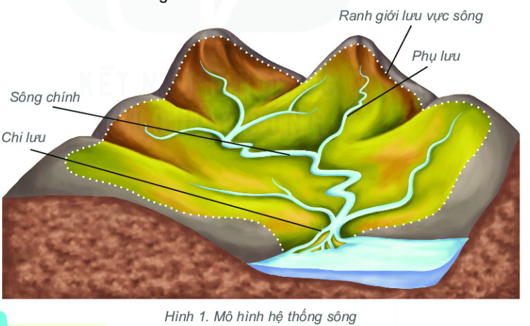
Cấu tạo của sông
Sông có cấu tạo phức tạp :

Slide 7
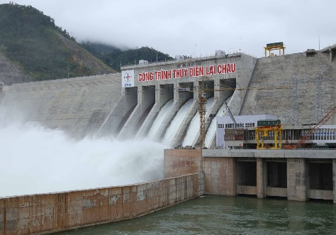
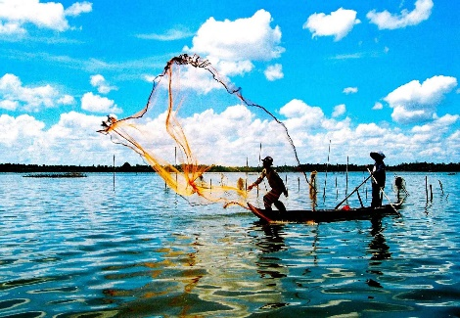
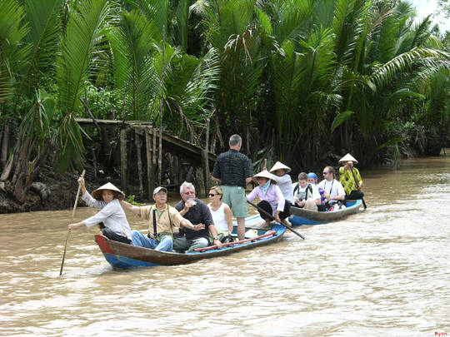
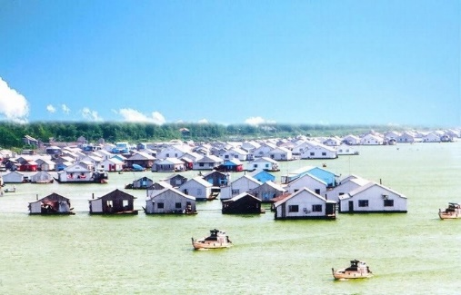
1. Sông và hồ
b. Vai trò của Sông và hồ
Cung cấp điện năng
Nuôi trồng và đánh bắt thủy sản
Giá trị về giao thông
Giá trị về du lịch

Slide 8
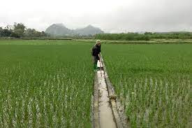
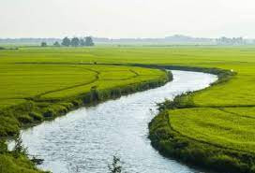
1. Sông và hồ
b. Vai trò của Sông và hồ
Cung cấp nước tưới tiêu và sinh hoạt
Điều hòa dòng chảy và khí hậu

Slide 9

1.Sông và hồ
c.Sử dụng tổng hợp nước Sông và hồ
Nước sông, hồ được con người sử dụng vào nhiều mục đích: giao thông, du lịch, nước cho sinh hoạt, tưới tiêu, đánh bắt và nuôi trồng thuỷ sản, làm thuỷ điện.

Slide 10
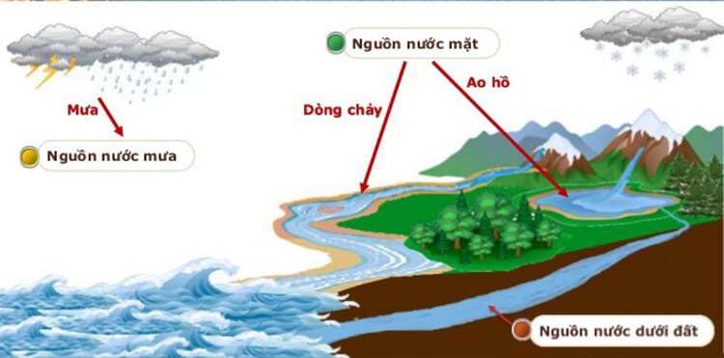
2.Nước ngầm
Em hãy cho biết Nước ngầm là gì?Nước ngầm được hình thành từ đâu?

Slide 11
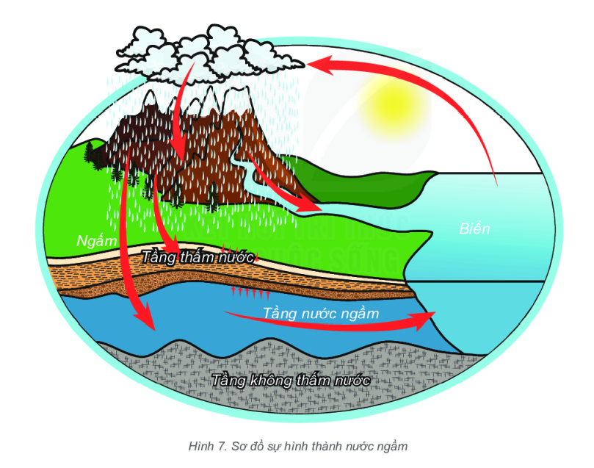
2.Nước ngầm
Sự hình thành nước ngầm
Lượng nước ngầm

Slide 12
2.Nước ngầm
Nước ngầm được tạo nên chủ yếu bới nước mưa, nước sông, hồ,... thấm xuống đất.

Slide 13
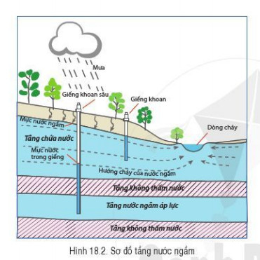
2.Nước ngầm
Vai trò của nước ngầm

Slide 14
Vai trò của nước ngầm
- Sử dụng làm nước ăn uống cho người dân, nước sinh hoạt hàng ngày
- Sử dụng tưới tiêu cho ngành nông nghiệp
- Cung cấp nước cho sông, suối, ao, hồ
- Giúp ổn định dòng chảy của sông ngòi của nhiều con sông,đồng thời giúp cố định các lớp đất đá bên trên, tránh các hiện tượng sạt lở hay sụt lún đất.

Slide 15
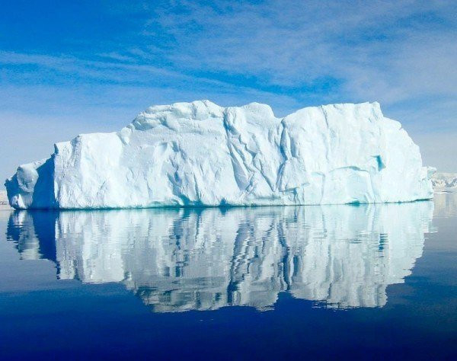
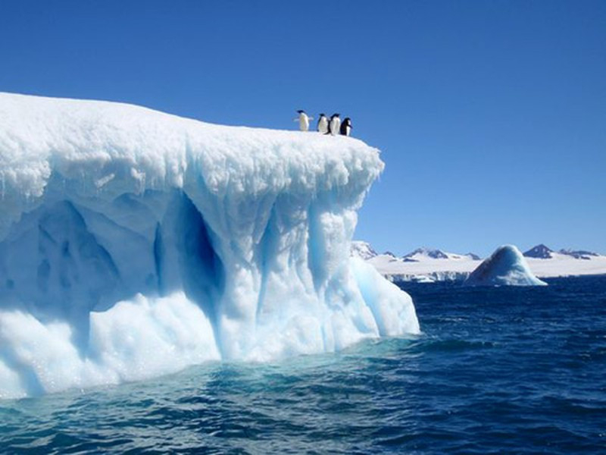
03.Băng hà

Slide 16
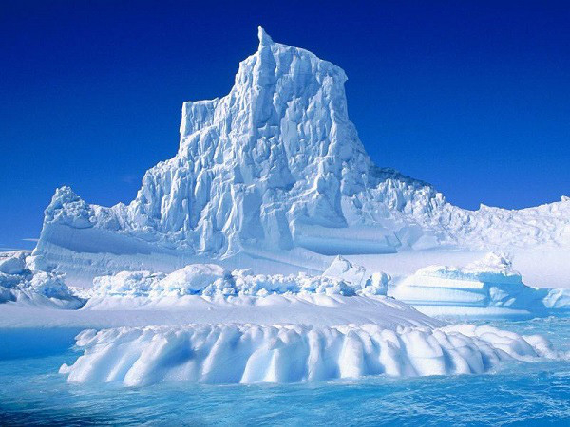
3.Băng hà
Em hãy cho biết Băng hà có ở những đâu và có vai trò gì đối với tự nhiên và đời sông?.

Slide 17
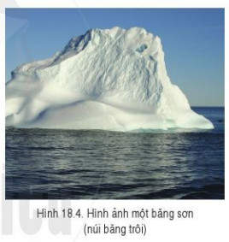
3.Băng hà
Băng hà chiếm 10% diện tích lục địa của Trái Đất. 99% khối lượng băng hà nằm tại Châu Nam Cực và đảo Grơn – len, 1% còn lại phân bố rải rác trên núi cao của các lục địa.

Slide 18
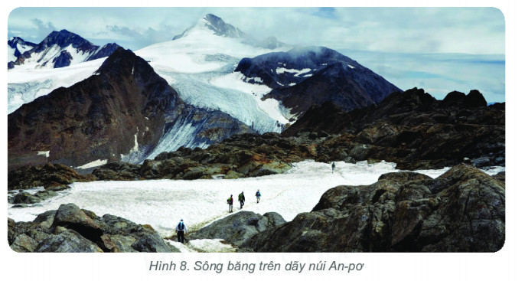
3.Băng hà
Băng hà chiếm 10% diện tích lục địa của Trái Đất. 99% khối lượng băng hà nằm tại Châu Nam Cực và đảo Grơn – len, 1% còn lại phân bố rải rác trên núi cao của các lục địa.

Slide 19
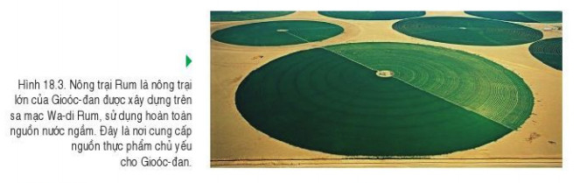
3.Băng hà
-Băng hà góp phần điều hòa nhiệt độ trên Trái Đất, cung cấp nước cho các dòng sông.
-Chiếm 70% trữ lượng nước ngọt trên Trái Đất và ít bị ô nhiễm..

Slide 20
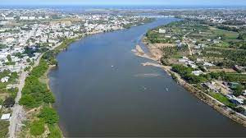
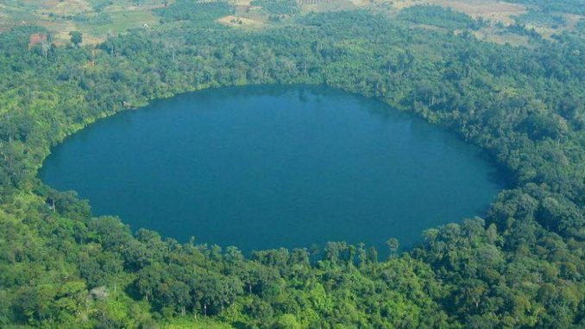
Luyện tập
Em hãy quan sát 2 hình ảnh bên cạnh, cho biết sự khác nhau giữa Sông và Hồ?
Sông và hồ khác nhau như thế nào?

Slide 21
Sự khác nhau giữa Sông và hồ
Nội dung | Sông | Hồ
Khái niệm | Là dòng chảy tự nhiên thường xuyên và liên tục, tương đối ổn định trên bề mặt lục địa. | Là những khoảng nước đọng tương đối rộng và sâu trong đất liền.
Cấu tạo | Gồm nhiều bộ phận: lưu vực, hạ lưu, chi lưu,… tạo thành hệ thống song. | Cấu tạo đơn giản hơn.
Diện tích | Có lưu vực xác định | Thường không có diện tích nhất định

Slide 22

Vận dụng
Trong vai một người tổ chức cho bạn bè một chuyến du lịch dọc theo sông Hồng để thăm làng gốm Bát Tràng em sẽ tổ chức cho các bạn mình đi vào thời gian nào trong năm ? Giải thích tại sao đi vào mùa đó ?

Slide 23
Chuẩn bị ở nhà
Bài 21: Biển và đại dương –SGK 163
Tìm hiểu trước bài ở nhà! Tìm kiếm các thông tin, tranh ảnh chuẩn bị cho bài học.

